Slide 1
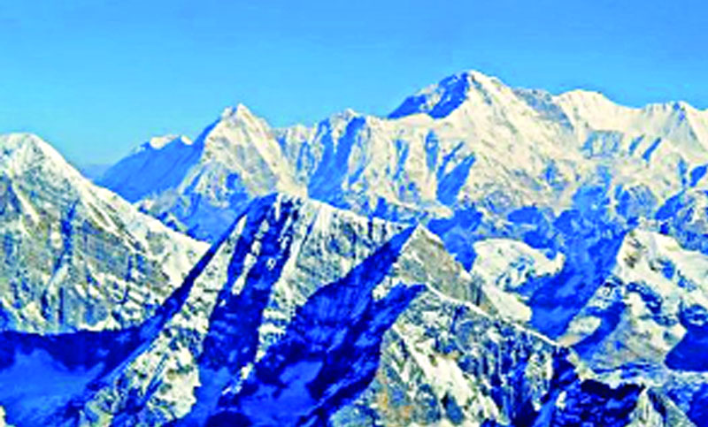
সকলকে
শুভেচ্ছা

Slide 2
পরিচিতি
মোঃ অশেকুর রহমান
সহকারি শিক্ষক ,(সমাজ বিজ্ঞান)
মতিহারা দ্বি-মূখী উচ্চ বিদ্যালয়
নবাবগঞ্জ,দিনাজপুর।
মোবাইল নং-০১৭২৯১০৩০৪০
বিষয় : ভূগোল ও পরিবেশ
শ্রেণীঃ নবম-দশম শ্রেণি অধ্যায়ঃ চার
পাঠ-: পর্বত
সময়ঃ ৫০ মিনিট

Slide 3
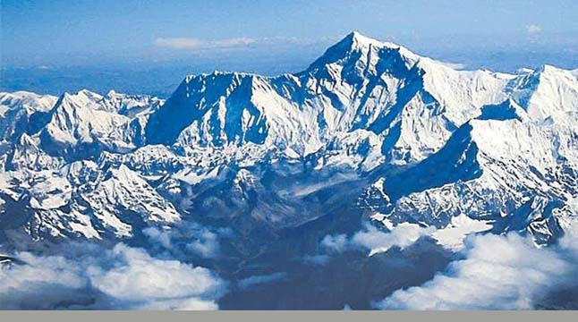
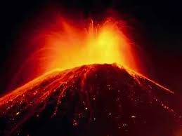
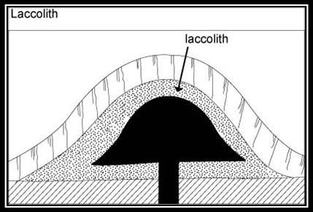
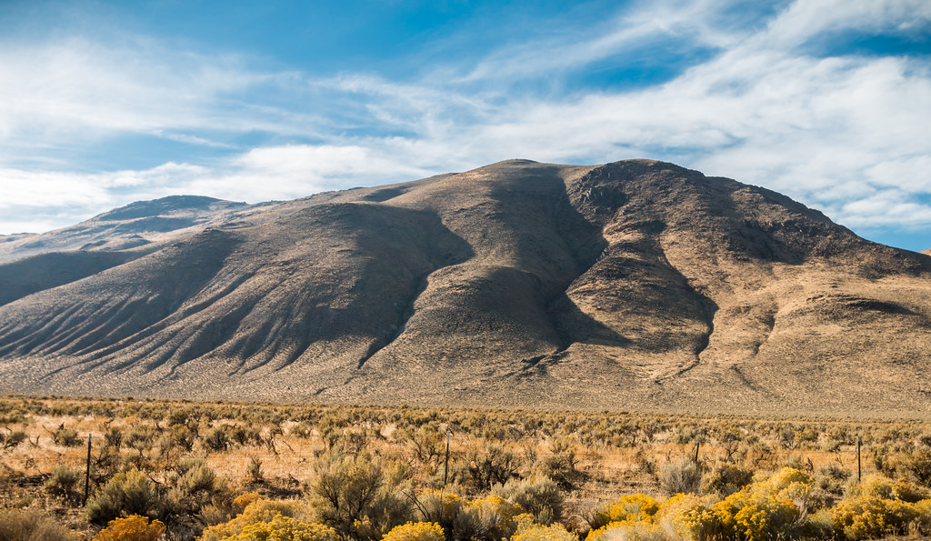
কিছু ছবি দেখি?
পর্বত

Slide 4
আজকের আলোচনা…….
পর্বত

Slide 5
শিখনফল
এই পাঠ শেষে শিক্ষার্থীরা………..
পর্বতের সংজ্ঞা বলতে পারবে।
পর্বতের শ্রেণী বিভাগ করতে পারবে।
বিভিন্ন পর্বত সম্পর্কে ব্যাখ্যা করতে পারবে ।

Slide 6
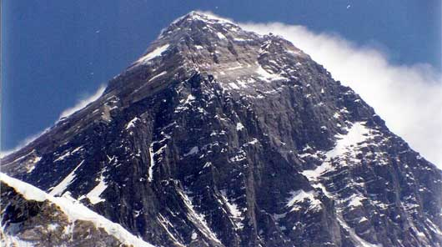
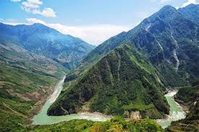
পর্বতঃ সমুদ্রতল থেকে অন্তত ১০০০ মিটারের বেশি ভূপৃষ্ঠের অতি উচ্চ, বহুদূর বিস্তৃত খাড়া ঢালবিশিষ্ট শিলাস্তুপকে পর্বত বলে।
পর্বত অপেক্ষা নিচু আকারের ছোট শিলাস্তুপকে আমরা পাহাড় বলে থাকি।

Slide 7
একক কাজ
র্পবত কাকে বলে।

Slide 8
র্পবত এর শ্রেণী বিভাগ
র্পবত
ভঙ্গিল পর্বত
আগ্নেয় পর্বত
ল্যাকোলিথ পর্বত
চ্যুতি স্তূপ পর্বত

Slide 9
ভঙ্গিল পর্বেতের অবস্থানঃ হিমালয়, আল্পস, আন্দিজ।

Slide 10
আগ্নেয় পর্বতের অবস্থানঃ ইতালির ভিসুভিয়াস ও আফ্রিকার কিলিমানজারো।

Slide 11
চ্যুতি স্তূপ পর্বেতের অবস্থানঃ জার্মানির ব্ল্যাক ফরেস্ট।

Slide 12
ল্যাকোলিথ পর্বতের অবস্স্থানঃ আমেরিকার ব্ল্যাকহিলস এবং হেনরি।

Slide 13
জোড়ায় কাজ
পর্বতের শ্রেণী বিভাগ করে,প্রত্যেকের
একটি করে উদহারণ দাও?

Slide 14
ভঙ্গিল পর্বত
ভঙ্গিল পর্বতঃ ভঙ্গ বা ভাঁজ থেকে ভঙ্গিল শব্দটির উৎপত্তি। কোমল পাললিক শিলায় ভাঁজ পড়ে যে পর্বত গঠিত হয়েছে তাকে ভঙ্গিল পর্বত বলে। এর প্রধান বৈশিষ্ট্য ভাঁজ।

Slide 15
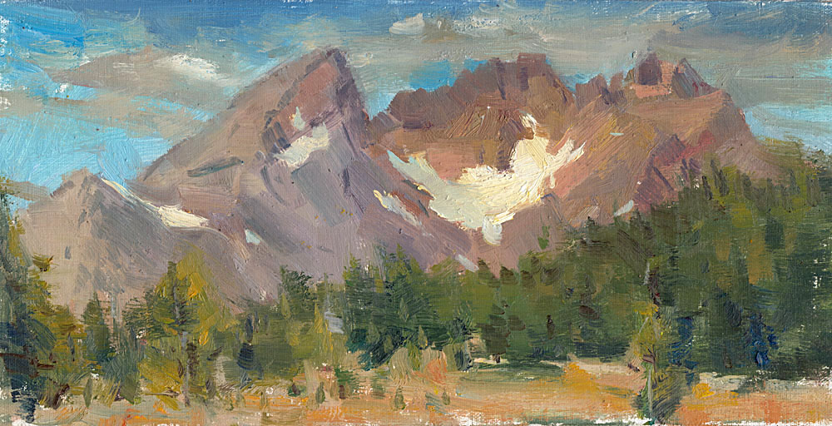
উর্ধ্বভাঁজ
অধঃভাঁজ
অধঃভাঁজ
উর্ধ্বভাঁজ
র্পাশ্বচাপ
র্পাশ্বচাপ
ভঙ্গিল পর্বত

Slide 16
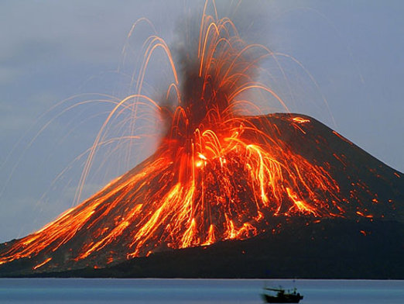
আগ্নেয় পর্বতঃ গ্যাস ও উত্তপ্ত লাভা বের হয়।
আগ্নেয় পর্বতঃ আগ্নেয়হগরি থেকে উৎগিরিত পদরার্থ সঞ্চিত ও জমাট বেঁধে আগ্নেয় পর্বত সৃষ্টি হয়। এই পর্বত সাধারণত মোচাকৃতির হয়ে থাকে।

Slide 17
চ্যুতি স্তূপ পর্বত
চ্যুতি স্তূপ পর্বতঃ ভূআলোড়নের ফলে শিলাস্তরের প্রসরণ ও সংকোচনের সৃষ্টি হয়। এই প্রসারণ ও সংকোচনের জন্য ভূত্বরক ফাটলের সৃষ্টি হয়। এ ফাটল বরাবর ভূত্বক ক্রমে স্থানচুত্য হয়ে কোথাও উপরে কোথাও নিচের দিকে হয় একে চ্যুতি স্তুপ পর্বত বলে।

Slide 18
ল্যাকোলিথ পর্বত
ল্যাকোলিথ পর্বতঃ ভূ অভ্যন্তরের গলিত শিলা বা ম্যাগমা এবং বিভিন্ন গ্যাস দ্বারা স্থান্তরিত হয়ে ভূপৃষ্ঠে বের হয়ে আসার চেষ্টা করে কিন্তু কারণে বাধা প্রাপ্ত হয়ে ভূত্বকের নিচে একস্থানে জমাট বাঁধে।উর্ধ্বমূখী চাপের কারণে স্ফীত হয়ে ভূত্বরকন অংশ বিশেষ গম্বুজ আকার ধার করে একে ল্যাকোলিথ পর্বত বলে।এ পর্বতের কোন শৃঙ্গ থাকে না। ঢাল সামান্য খাড়া স্বল্প অঞ্চলব্যাপী বিস্তৃত।

Slide 19
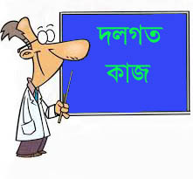
বিভিন্ন ধরনের পর্বতের বৈশিষ্ট্য আলোচনা কর।

Slide 20
মূল্যায়ন
১।র্পবত কাকে বলে?
২।র্পবত কত প্রকার ও কি কি ?
৩।আগ্নেয় র্পবতের যে কোন দুটি বৈশিষ্ট্য বল ?

Slide 21
মূল্যায়ন
বহুনির্বাচনী প্রশ্ন
(ক) হেনরী
(খ) সাতপুরা
(গ) ব্ল্যাক ফরেষ্ট
√
(ঘ) পিনাটুবো
২। সমুদ্রতল হতে পর্বত এর উচ্চতা কত?
(ক) ৭০০ মিটার
√
(খ) ১০০০ মিটার
(গ) ১২০০ মিটার
(ঘ) ১৫০০ মিটার

Slide 22
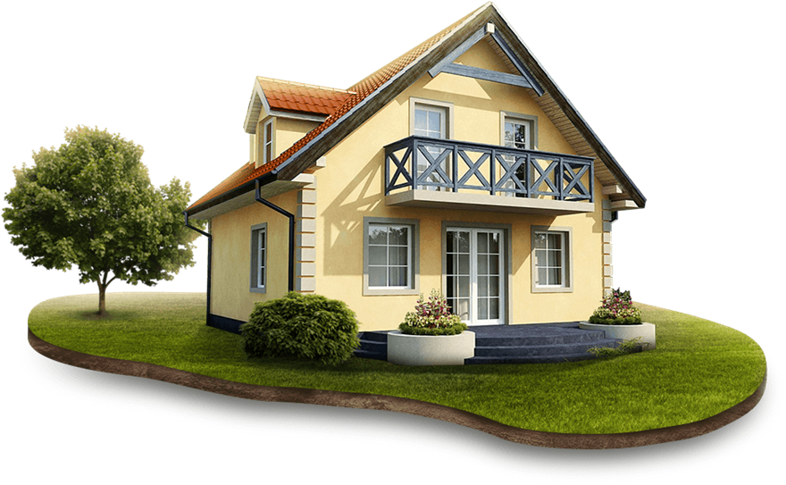
বাড়ীর কাজ
বাংলাদেশে কোন ধরণের পর্বত দেখা যায় তোমার মতামত দাও।

Slide 23
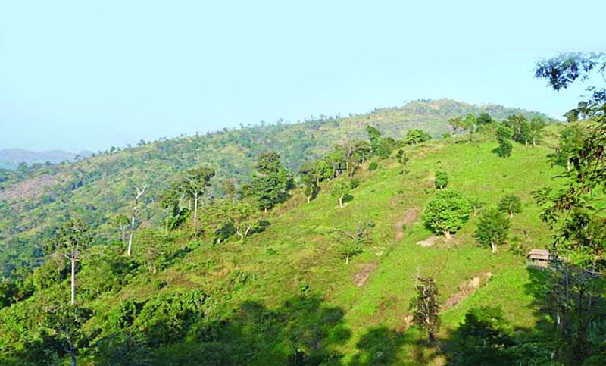
ধন্যবাদ

